Slide 1

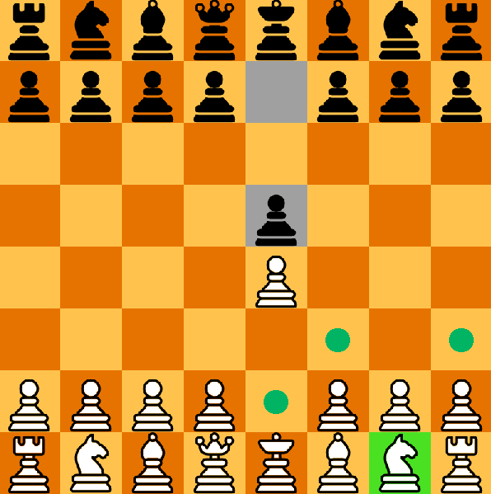
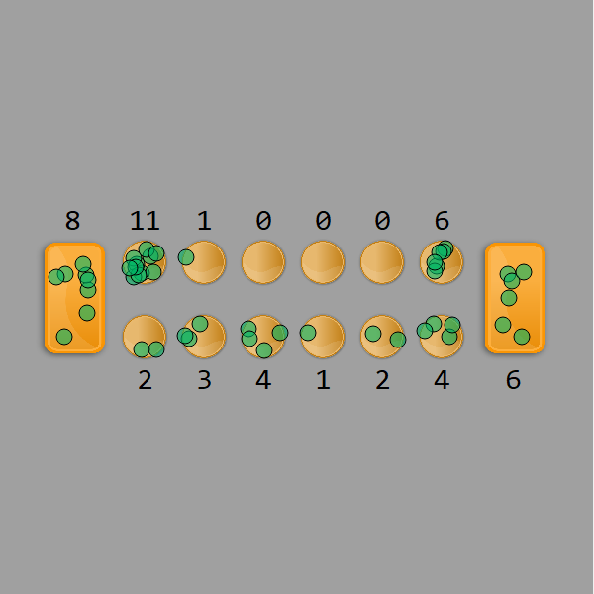
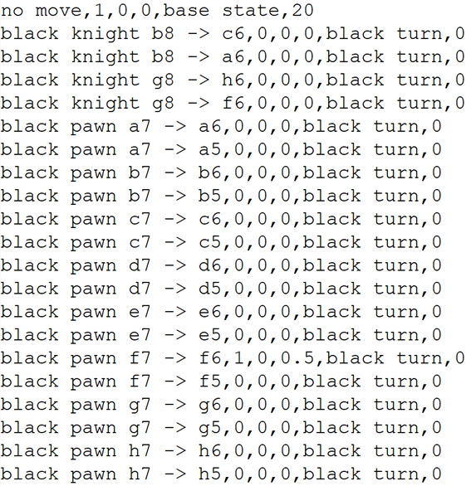
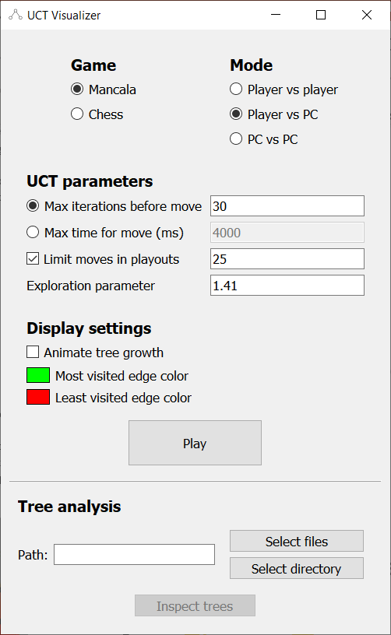
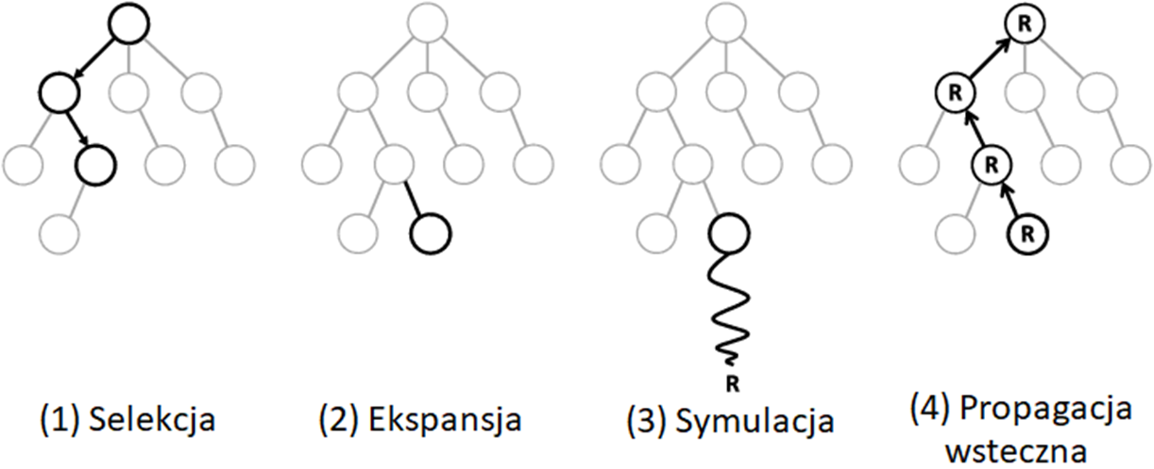
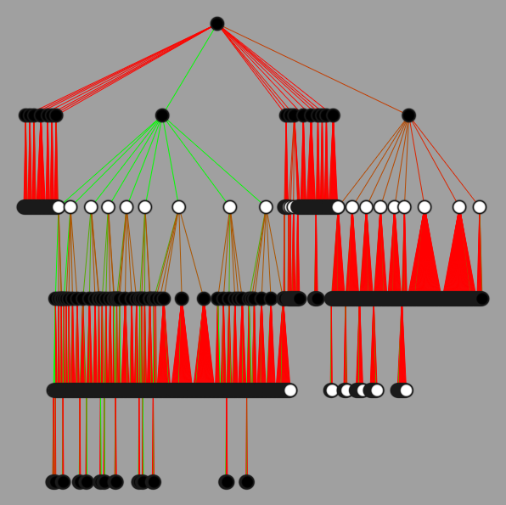
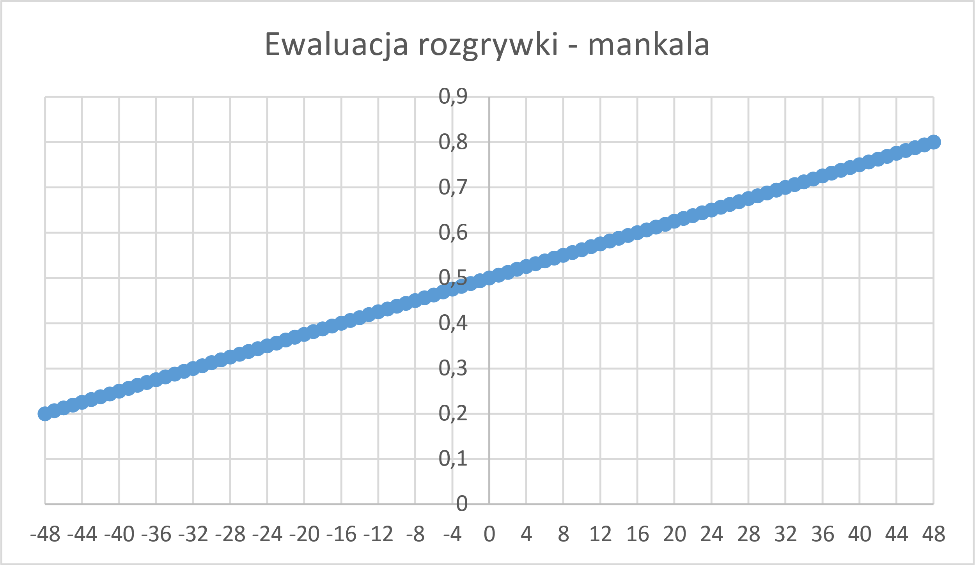
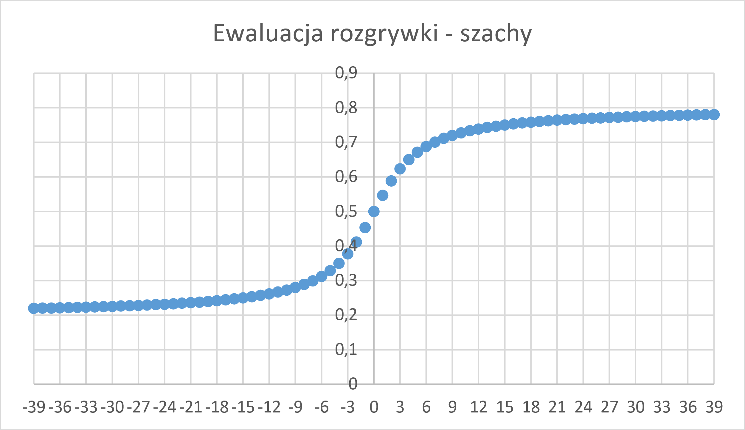






Wizualizacja drzewa stanów algorytmu UCT
Autorzy: Patryk Fijałkowski, Grzegorz Kacprowicz
Promotor: mgr inż. Jan Karwowski
Wydział Matematyki i Nauk Informacyjnych Politechniki Warszawskiej
Cel pracy
Gry logiczne
Serializacja
Przygotowanie systemu umożliwiającego wizualizację drzew stanów generowanych przez algorytm UCT
Ukazanie procesu decyzyjnego algorytmu podczas grania w gry logiczne
Stworzenie narzędzia pomagającemu użytkownikowi zainteresowanemu tematyką sztucznej inteligencji w grach logicznych w zrozumieniu tego zagadnienia
Dwa formaty zapisu drzew:
CSV
Binarny
Szachy
Mankala
Wieloplatformowość
Algorytm
Przenośna aplikacja, która działa na komputerach z systemami:
Windows
Linux
Wizualizacja
Iteracyjne tworzenie drzewa stanów
Wyznaczanie najbardziej korzystnego ruchu
Ewaluacja wartości danego ruchu — funkcja wypłaty
Ustawienie liczby iteracji algorytmu lub ograniczenie czasowe jego działania
Wykorzystanie OpenGL
Animacja rozrostu drzewa
Interaktywność: przybliżanie, oddalanie i poruszanie się po wizualizacji
Wykorzystane technologie
Notes:
You can add your presentation notes here. This presentation template for research posters is fully editable so text, graphics and content can be updated to fit your own research needs.
Download more poster presentation templates from FPPT.com

